Slide 1
計實01
2022.2.18

Slide 2
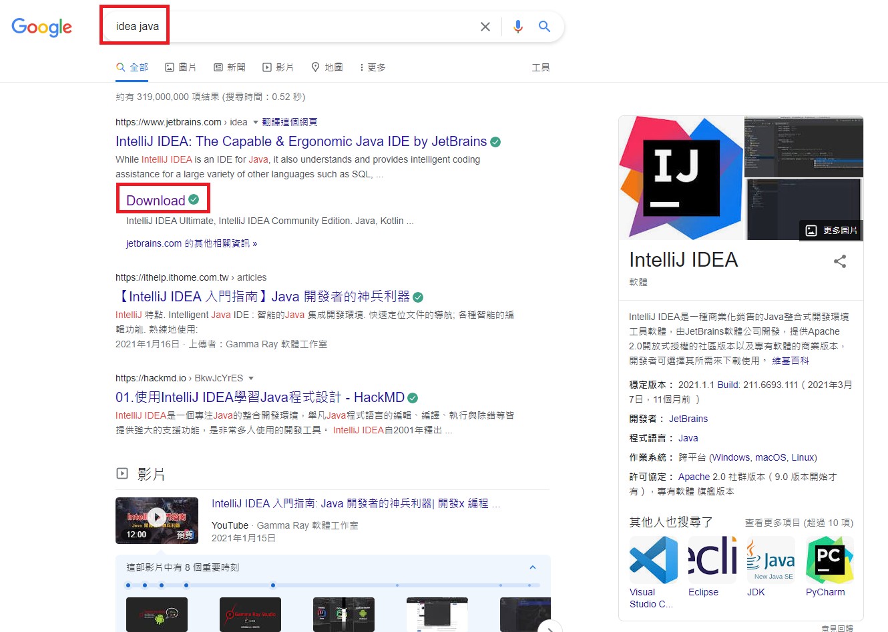
安裝IDEA
Step 1:

Slide 3
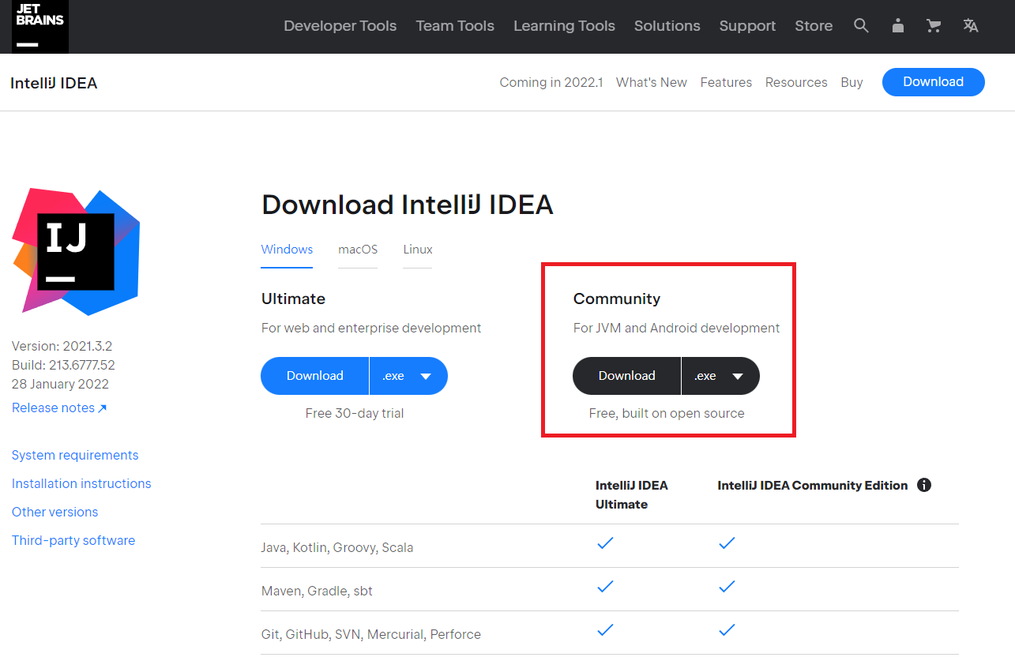
Step 2:

Slide 4
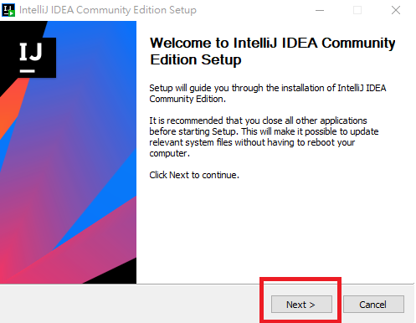
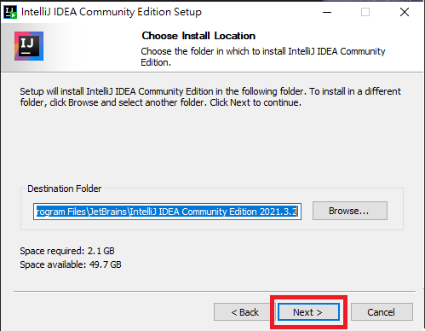
Step 3:
Step 4:

Slide 5
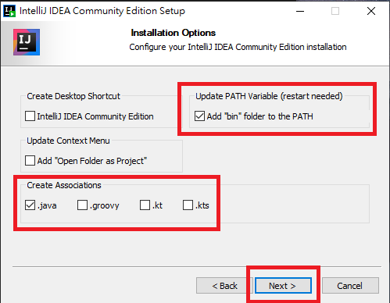
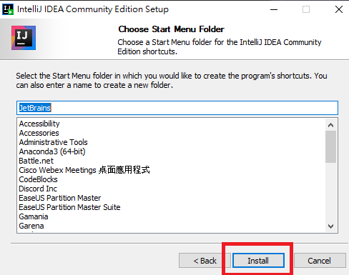
Step 5:
Step 6:

Slide 6
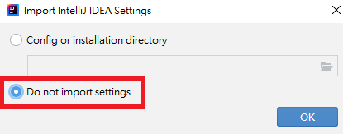
After installation, just open it
Because it’s first time to use IDEA, select “Do not import settings”
Step 7:

Slide 7
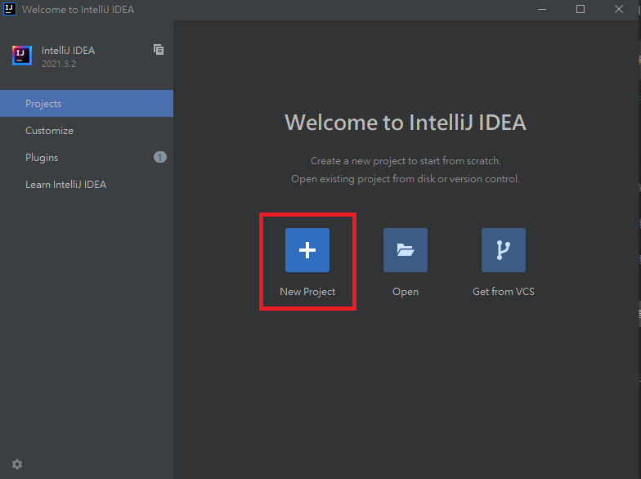
Step 8:

Slide 8
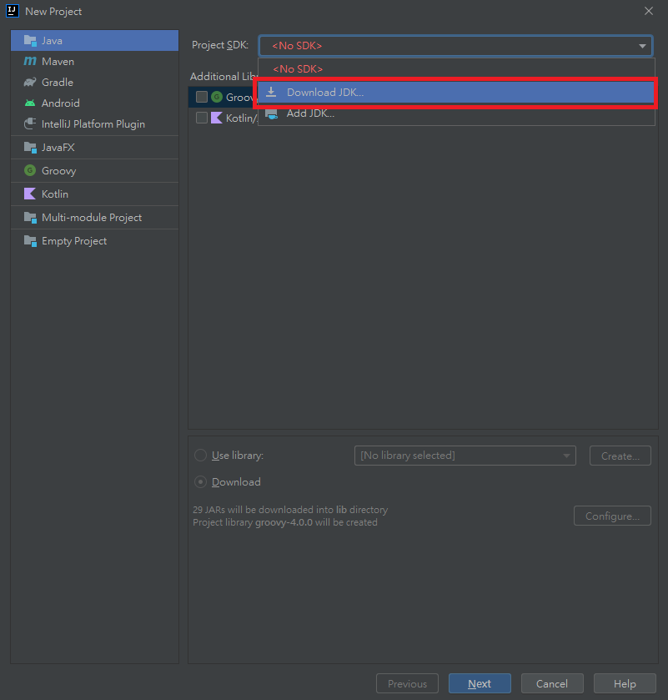
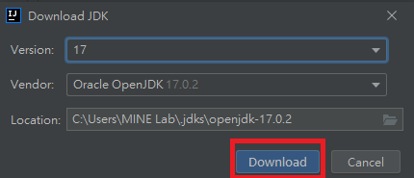
Step 9:
Step 10:

Slide 9
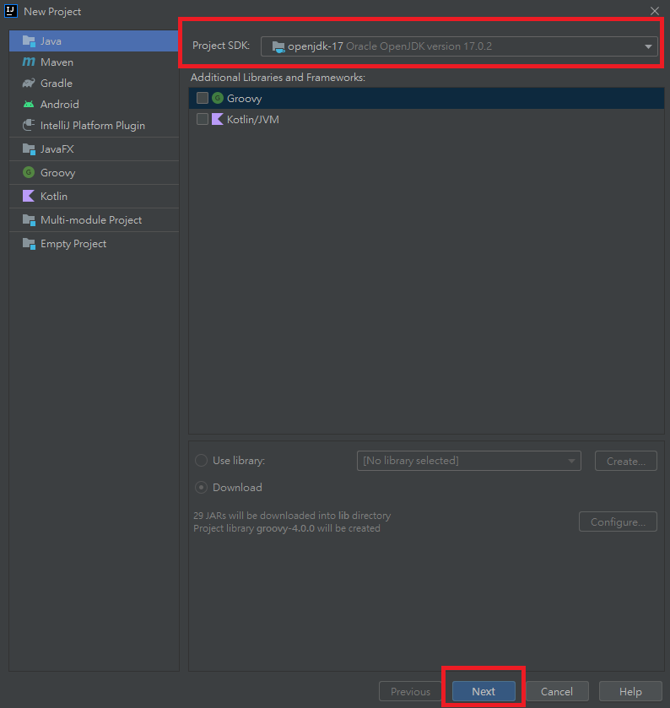
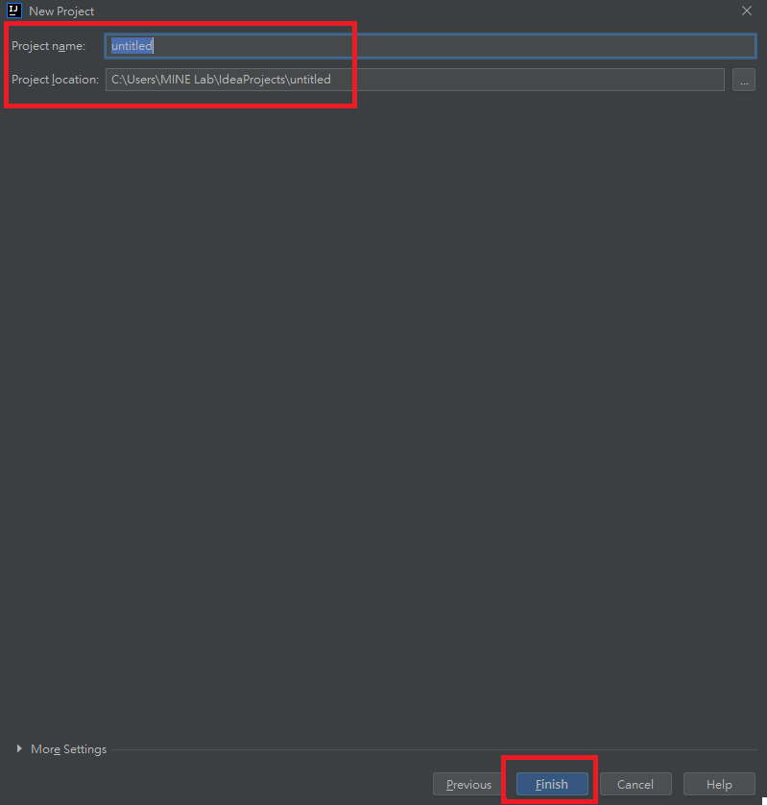
Step 11:
Step 12:

Slide 10
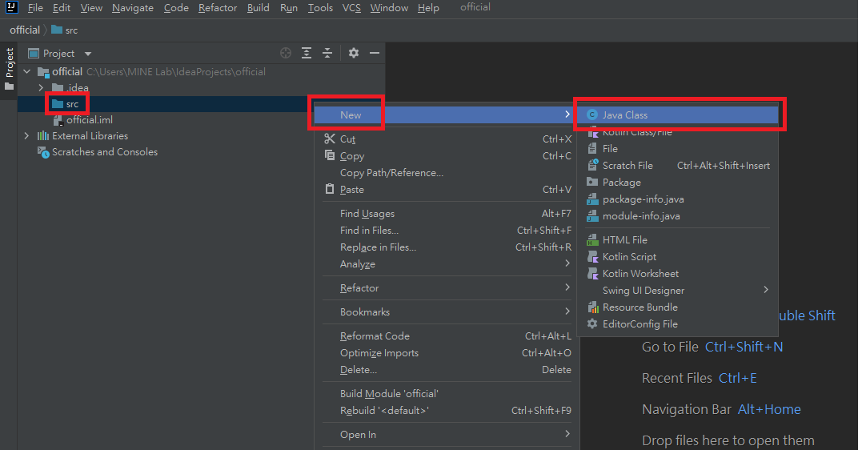
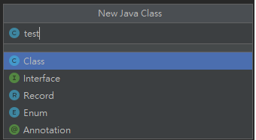
Step 13:

Slide 11
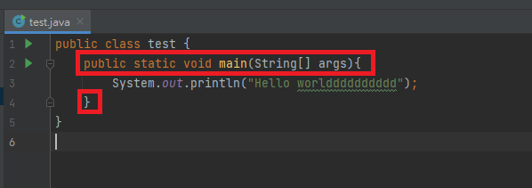
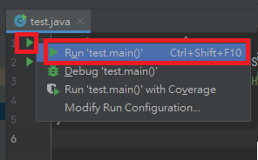
Step 14:
Step 15: compile & run

Slide 12
練習01
繳交截止日期：2022/02/24 23:55

Slide 13
練習01
說明：作為第一個java程式，先跟這個世界打聲招呼吧~~~
Input：
你的名字和學號(長度都小於20)。
Output：
Hello World!!!
I’m XXX and my student ID is *********.

Slide 14
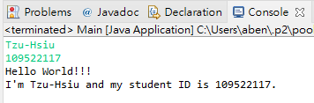
練習01

Slide 15
練習01
input | output
Tzu-Hsiu 123456789 | Hello World!!! I’m Tzu-Hsiu and my student ID is 123456789.
stupid 87878787 | Hello World!!! I’m stupid and my student ID is 87878787.

Slide 16
繳交規範

Slide 17
繳交內容：
.java檔(這次只交java檔就好，無需壓縮)

Slide 18
繳交格式
檔案名稱須為 AX_10XXXXXXX 或 PX_10XXXXXXX
Assignment: A, Practice: P
X為第X次練習or作業
10XXXXXXX為學號
若有兩題以上需加上對應題號，如AX_10XXXXXXX_1
※ 嚴禁抄襲，違者皆以零分計算

Slide 19
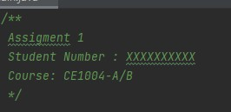
繳交格式
程式碼開頭要有以下文字
計算機概論II : 2022-CE1002
計算機實習IIA: 2022-CE1004-A
計算機實習IIB : 2022-CE1004-B
作業: Assignment
練習: Practice

